Slide 1

判断题
一电荷q在均匀磁场中运动，判断下列的说法是否正确
1.只要电荷速度大小不变，它朝任何方向运动时所受的洛伦兹力都相等。（ ）
2.在速度不变的情况下，电荷量q改为-q，它所受的力将反向，而力的大小不变。（ ）
3.电荷量q改为-q，同时其速度反向，则它所受的力也反向，而大小不变。（ ）
1.错 2.对 3.错

Slide 2
§19.3 垂直于匀强磁场运动的带电粒子
带电粒子在磁场中所受的力
F_{m}
B
•
α
q
洛仑兹力的方向垂直于运动电荷的速度和磁感应强度所组成的平面，且符合右手螺旋定则。
v

Slide 3
一、带电粒子在磁场中的运动
1、速度方向与磁场方向平行
带电粒子受到的洛仑兹力为零，粒子作直线运动
2、速度方向与磁场方向垂直
洛仑兹力的大小
方向：垂直于速度和磁场的方向
粒子做匀速圆周运动

Slide 4
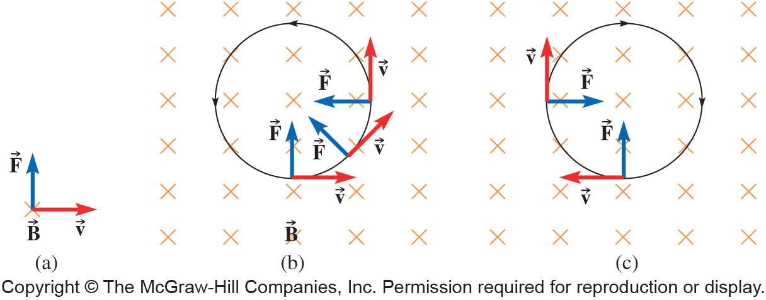
垂直于匀强磁场运动的带电粒子
C图中粒子是带正电还是带负电？
（a）在指入页面的磁场中向右运动的正电荷所受的力。
（b）随着速度方向变化，磁力方向亦变化以保持其垂直于v和B二者。力的大小是恒定的，因此粒子做匀速圆周运动，洛伦兹力起着向心力的作用
（c）在相同的磁场中一个负电荷的运动。

Slide 5
匀速圆周运动的带电粒子的向心加速度为
回旋半径
回旋周期
回旋频率

Slide 6
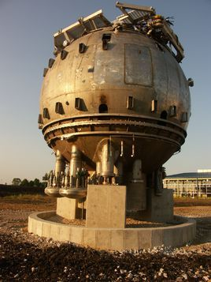
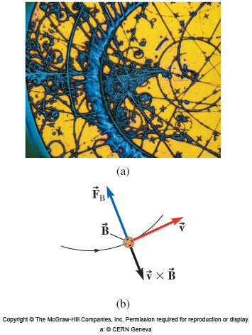
应用：气泡室
由唐纳德·格拉泽发明，20世纪50年代到70年代用于高能物理实验的粒子探测器。腔室充满液氢，并处于磁场中。当一个带电粒子穿过液体时，它就会留下气泡痕迹。
磁场指出页面，该曲率的方向反应电荷的极性是什么？
带负电
图19.15 a）运动带电粒子穿过欧洲大气泡室所留下的增强了艺术感的轨迹
Notes:
任何粒子的磁力都指向粒子运动轨迹的曲率中心。

Slide 7
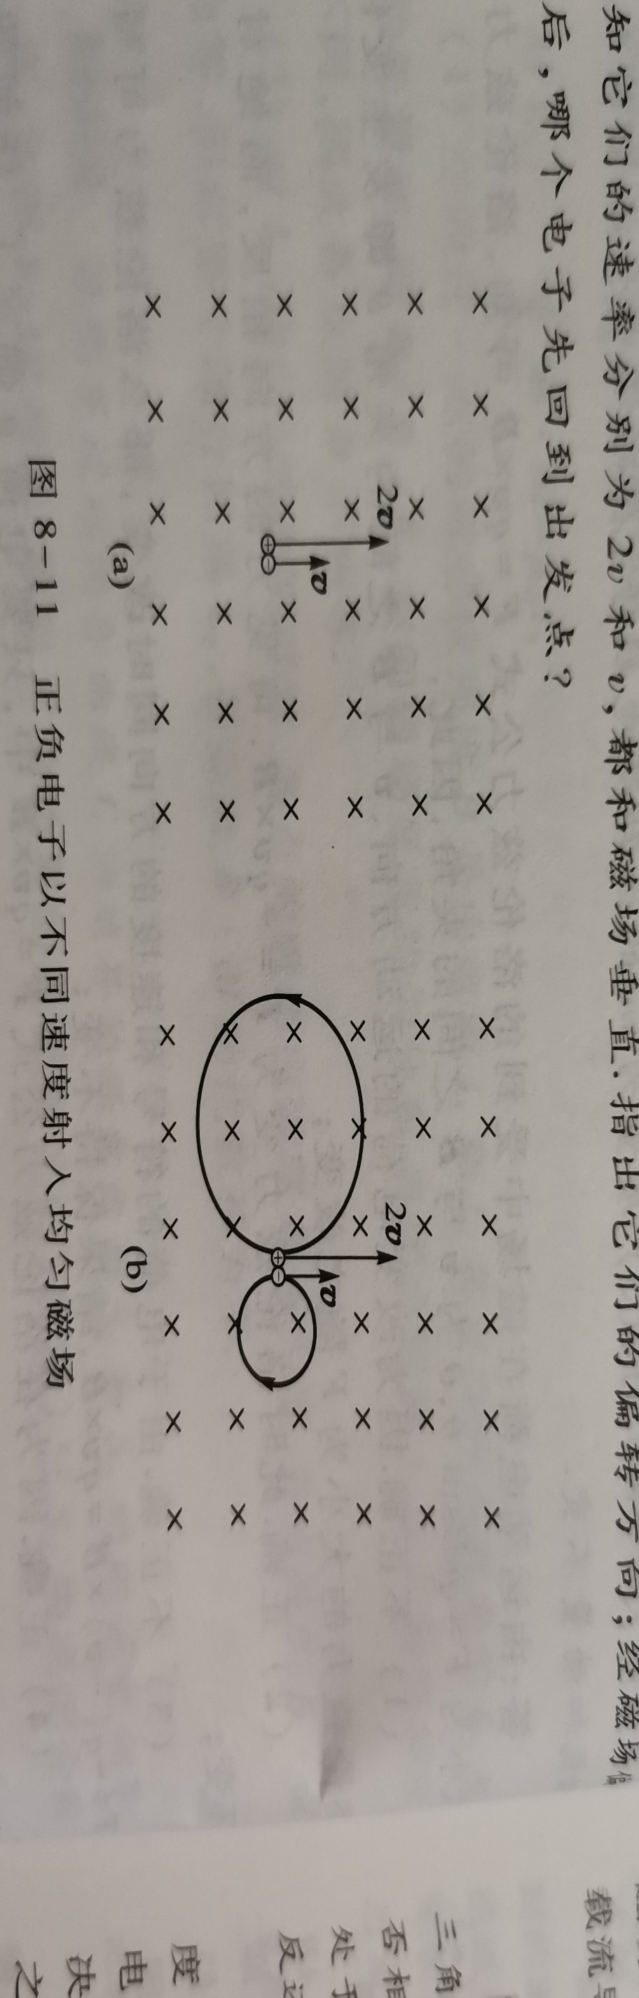
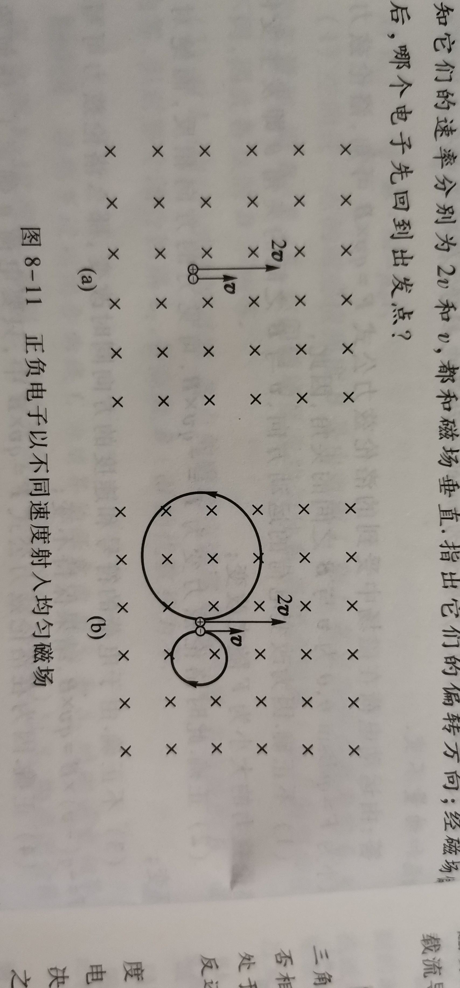
思考题
如图所示，一对正、负电子同时在同一点射入一均匀磁场中，已知它们的速率分别为2v（+）和v（-），都和磁场垂直．指出它们的偏转方向；经磁场偏转后，哪个电子先回到出发点？
正电荷运动半径是负电荷2倍，同时回到出发点
Notes:
正电荷运动半径是负电荷2倍，同时回到出发点

Slide 8
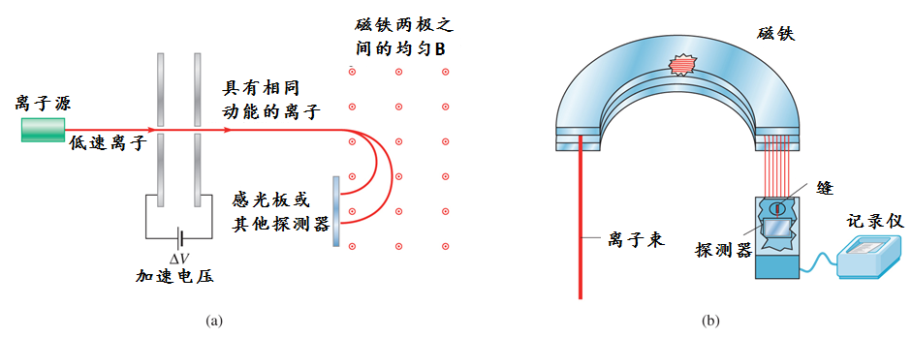
应用2：质谱仪
是用磁场和电场的各种组合来达到把电荷量相等但质量不同的粒子分离开的一种仪器，是研究同位素的重要工具，由英国物理学家与化学家阿斯顿于1919年创造，当年发现了氯与汞的同位素，以后几年又发现了许多同位素，为此，阿斯顿于1922年获诺贝尔化学奖。
具有相同质子数，不同中子数的同一元素的不同核素互为同位素。
图19.16 a）质谱仪的简化图，它通过一恒定电势差加速离子，使它们都以相同的动能进入磁场。b）质谱仪，其中离子沿一确定半径的路径行进。
质谱仪的基本目的是通过质量将离子分开并测量每种粒子的质量。
Notes:
具有相同质子数，不同中子数的同一元素的不同核素互为同位素。
在一些磁质谱仪中，离子开始静止或低速通过一恒定电压加速。如果所有离子具有相同的电荷，那么它们都以相同的动能进入磁场，但是它们具有不同的质量，它们的速度是不一样的。

Slide 9
原理图
速度选择器
从离子源出来的离子经过S₁、S₂之间电场加速后进入电场和磁场空间，若粒子带正电荷+q，则电荷所受的力有：
洛仑兹力：qvB
电场力 ： qE
+
−
若粒子能进入下面的磁场
qvB=qE

Slide 10
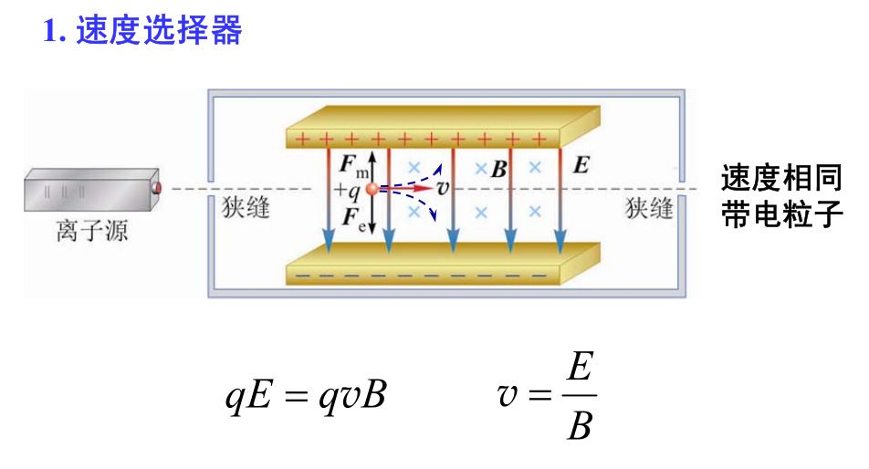

Slide 11
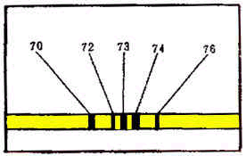
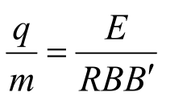
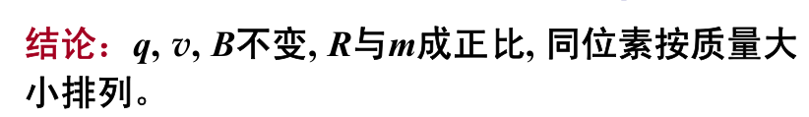
带电粒子经过速度选择器后，进入磁场Bʹ中做圆周运动，半径为R
+
−
若每个离子所带电量相等，由谱线的位置可以确定同位素的质量。
由感光片上谱线的黑度，可以确定同位素的相对含量。
带电粒子的电荷量与其质量之比称为带电粒子的荷质比（比荷），它是反映基本粒子特征的一个重要物理量。质谱仪可以测定不同速度下的比荷。
锗的质谱

Slide 12
例19.3 在质谱仪中锂离子的分离
在质谱仪中，一束⁶Li⁺和⁷Li⁺离子通过一速度选择器以使离子都具有相同的速度。然后该粒子束进入匀强磁场区。若⁶Li⁺离子的轨道半径是8.4cm， ⁷Li⁺离子的轨道半径是多少？
m₆=6.015u
m₇=7.016u
u原子质量单位,被定义为碳12原子质量的1/12。
Notes:
具有相同质子数，不同中子数的同一元素的不同核素互为同位素。
原子质量单位（amu或u）有时称统一原子质量单位，或道尔顿（Dalton，Da，D）是用来衡量原子或分子质量的单位，它被定义为碳12原子质量的1/12。

Slide 13
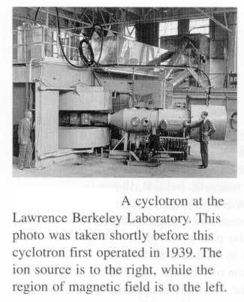
应用3：回旋加速器
1929年由美国物理学家恩奈斯特·劳伦斯发明，并于1939年获诺贝尔物理学奖。该仪器常用于实验物理学、生命科学及医学等领域。

Slide 14
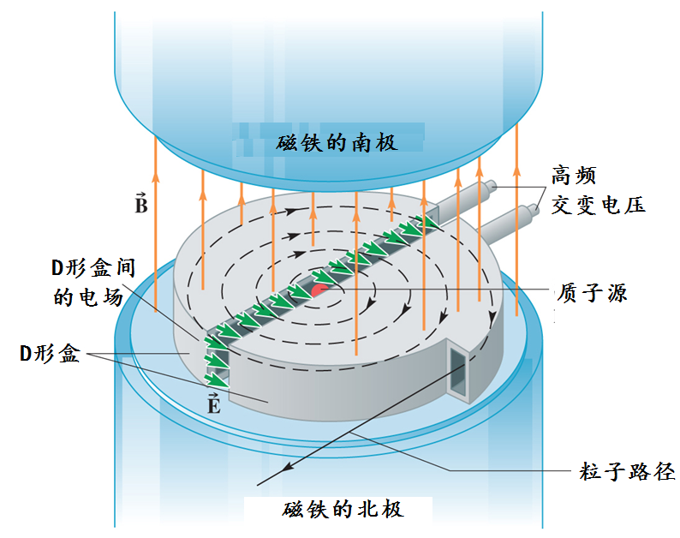
图19.17 回旋加速器示意图。两个中空的金属壳根据它们的形状称为 D 形盒（像字母 “D”）。D 形盒被放置在一个大电磁铁的两极之间，并且 D 形盒内的质子受外加磁场的作用而沿着一圆形路径运动。在 D 形盒内没有电场，通过给 D 形盒加上一个交变电压在 D 形盒之间的间隙中产生电场。选择所加电压的频率，使得每次质子穿过间隙都沿电场方向运动并因此获得动能。动能越大，质子的轨道半径就越大。经过多圈后，当质子达到 D 形盒的最大半径时，将它们从回旋加速器引出并用这样的高能质子束去轰击一些靶目标。
回旋半径
回旋周期

Slide 15
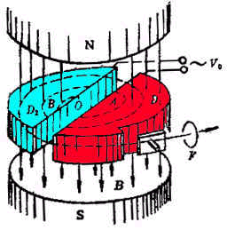
目的：
用来获得高能带电粒子——轰击原子核或其它粒子，观察其中的反应，研究原子核或其它粒子的性质。
原理：
使带电粒子在电场与磁场作用下，往复加速达到高能。
结构：
密封在真空中的两个金属盒（D₁和D₂）放在电磁铁两极间的强大磁场中，两盒间接有交流电源，它在缝隙里的交变电场用以加速带电粒子。

Slide 16
交变电场的周期恰好为回旋周期时——粒子绕过半圈恰好电场反向，粒子又被加速。
因为回旋周期与半径无关，所以粒子可被反复加速，最后粒子以很高的速度从回旋加速器引出，从而获得高能粒子束进行试验工作。
回旋频率
当粒子到达半圆边缘时，粒子的速率为（ R₀为最大半径）
粒子动能
Notes:
一个周期是电势差从正到负再回到正这个过程的总时间。
只要加在D形电极上的高频振荡器的频率和粒子在D形盒中的旋转频率保持相等，便能保证带电粒子经过缝隙时受到电场力的加速。
当粒子的速度被加速到接近光速时，必须考虑到相对论效应，粒子的质量将随速度的增大而增加，粒子在半盒内运动所需的时间t也增大。

Slide 17
单选题
质子在回旋加速器中将磁场加倍会改变质子的最大动能多少？
A、 它是四倍。
B、 是双倍的。
C、 它保持不变。
D、 减半
E、 它有四分之一。
Notes:
A

Slide 18

单选题
1分
质子在回旋加速器中将磁场加倍会改变质子的最大动能多少？
A
它是四倍
B
是双倍的
C
它保持不变
D
减半
提交

Slide 19
单选题
磁场为1.2T用来加速质子。当质子的轨道半径从10厘米变为22厘米时，它们完成一个轨道的时间是如何变化的？
A、 它增加了2.2倍.
B、 它减少了2.2倍.
C、 它增加了4.8倍
D、 它减少了4.8倍.
E、 它保持不变。
Notes:
E

Slide 20
单选题
1分
磁场为1.2T用来加速质子。当质子的轨道半径从10厘米变为22厘米时，它们完成一个轨道的时间是如何变化的？
A
它增加了2.2倍
B
它减少了2.2倍
C
它增加了4.8倍
D
它减少了4.8倍
E
它保持不变
提交

Slide 21
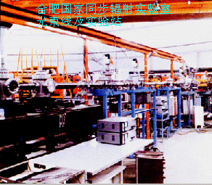
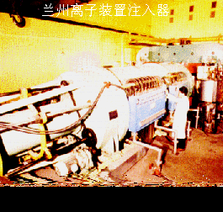
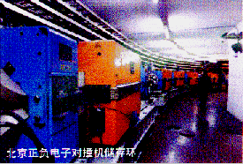
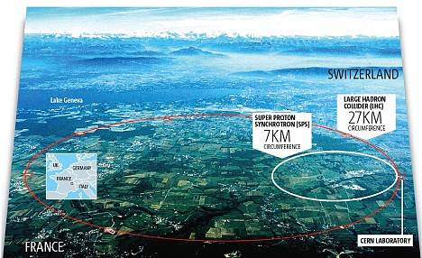
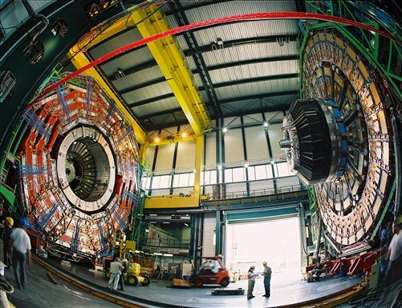
国内外加速器
北京正负电子对撞机
合肥同步辐射加速器
兰州重离子加速器
欧洲粒子物理研究所(CERN)大型强子对撞机(LHC)

Slide 22
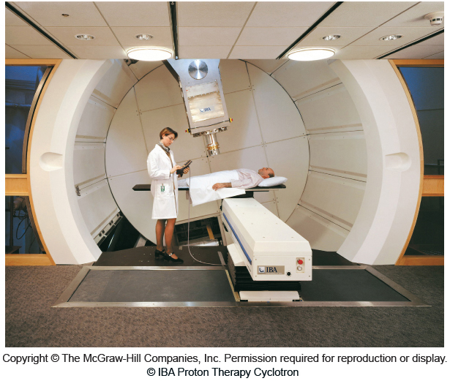
回旋加速器的医学用途
用途一：可产生一些核医学中使用的放射性同位素。优点：容易操作且体积小。可生产寿命短的放射性同位素。
用途二：用于质子束放射外科治疗，其中回旋加速器的质子束用作外科手术工具。
图19.18 美国马萨诸塞州总医院的东北质子治疗中心内一位将接受外科手术的病人，质子由回旋加速器加速。

Slide 23
例19.4：质子回旋加速器中的最大动能
质子回旋加速器用磁铁在其两极间产生一个0.60 T 的场。D形盒的半径为 24 cm。由该回旋加速器加速的质子的最大动能可以是多少？
分析：当质子的动能增加时，其在D形盒内的路径的半径也增加。因此，最大动能可通过最大半径来确定。

Slide 24
作业：
134页计算题14，18

